Slide 1
第12课 辽宋夏金元的文化

Slide 2
课程目标：
1.辽宋夏金元时期在文化方面的新变化。
2.认识北方少数民族政权在统一多民族国家发展中的作用。

Slide 3
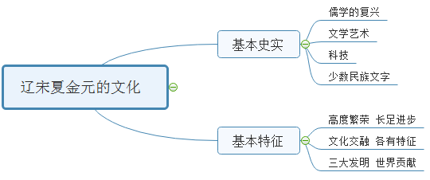
教学目标：

Slide 4
2.搜集相关材料，列举宋代理学的代表人物及主张，从“历史解释”角度说明宋代儒学的发展。
3.结合宋元时期的科技、文艺成就，从“唯物史观”角度认识文化是对社会现实的反映。
4.了解宋元时期科技成就和少数民族文字的概况，从“家国情怀”角度认识中国对世界的贡献，理解中华文明是由各民族共同缔造的。

Slide 5
教材内容：
辽宋夏金元的文化，承隋唐之后，继续有所发展。宋元是封建文化高度繁荣的阶段，在科学技术方面有突出发展，对世界文明的进步起了重要作用。理学的产生、宋词和元曲的繁荣、世俗文学的出现，是这一时期文学发展的特点。随着契丹、党项、女真、蒙古等族同汉族文化的进一步交融，他们的文化在保留本民族文化传统的基础上，又各有特色。

Slide 6
知识体系
一、儒学的复兴
儒家思想的演变
春秋
战国
秦朝
西汉武帝
应运而生
蔚然大宗
遭到打击
正统思想
魏晋南北朝
隋唐
宋明
面临挑战
新发展
新体系—理学
明清之际
批判继承，构建起具有时代特色的
新思想体系

Slide 7
1.儒学复兴背景
①从三国到五代，以阐释经书字句为主的儒家学说日益僵化，社会影响总体来说不及佛教和道教。
②从北宋中期起，一批学者掀起了儒学复兴运动。充分发挥儒学在强化社会伦理道德秩序、树立基本价值观，为现实服务。
2.代表人物：二程、朱熹

Slide 8
“理学”的概念：
道、佛
理学是一种既贯通宇宙自然和人生命运，
又继承孔孟正宗，并能治理国家的新儒学，是三教合一的产物。
它是以“理”或“天理”为核心的哲学思想体系。
主要流派有程朱理学和陆王心学。标志着儒家思想的成熟。
儒（根本）
（目的）

Slide 9
3.主要思想 ①宇宙观：“理”是世界万物的本原，是自然界和社会的根本原则。 ②认识论：“格物致知”。 ③道德观：“人伦者，天理也”，“父子君臣，天下之定理”。天理的核心是“仁”。 ④人生观：“存天理，去人欲”，达到“圣人”的精神境界。

Slide 10
4.理学影响
①“四书”，先于“五经”的作为儒学基础读物。 ②1313年，元朝宣布将儒家经书作为科举考试的基本内容，答题标准以程朱理学的解释为主。 ③从南宋后期起，程朱理学受到官方尊崇，在历史上产生了深远影响。
材料：理学并不仅仅是对先秦和秦汉儒学的继承和发展。它部分是对传统的重新发展，部分是全新的创造。
——费正清《中国：传统与变迁》

Slide 11
二、文学艺术
1.宋词
（1）背景：
两宋城市生活丰富多彩，娱乐场所需要大量的歌词。
（2）特点：唐朝后期出现的一种新诗体——词，到宋朝进入鼎盛时期。词的句子长短不等，用来配乐歌唱，根据乐谱分为不同的词牌，各有固定格式。
（3）成就：士大夫的著名词作在社会上广泛流传。作家以豪放派的苏轼、辛弃疾和婉约派的柳永、李清照成就最突出。

Slide 12
宋词体现了怎样的时代特征？
1.经济上：商业发展，城市繁荣。
2.阶级上：市民阶层扩大，精神需求较大。
3.政治上：两宋时期阶级、民族矛盾尖锐。

Slide 13
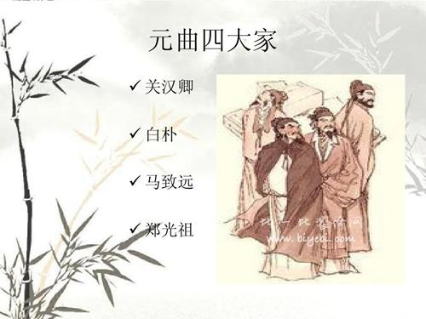
2.元曲：包括散曲和杂剧。
散曲是一种比词更灵活、更通俗的长短句配乐诗歌体裁，更加适合市井演唱的需要。
特点：①散曲是一种比词更灵活、更通俗的长短句配乐诗歌体裁，更加适合市井演唱的需要。
②将成套的散曲连缀在一起歌唱，辅以音乐、舞蹈、表演、道白，安排不同的角色，来表达一个完整的故事情节，就形成了杂剧。
代表人物：代表作家有关汉卿、王实甫等。
地位：元杂剧标志着我国古代戏曲艺术的成熟。

Slide 14
元杂剧的四大悲剧
关汉卿的《窦娥冤》
马致远的《汉宫秋》
白朴的《梧桐雨》
纪君祥的《赵氏孤儿》。

Slide 15
诗、词、曲的区别：
诗，主要指绝句和律诗，讲究严格的韵律，句式整齐，对仗工整，用韵规范。
词，句子长短参差，便于抒发感情和演唱。
曲，可雅可俗，更为生动活泼。

Slide 16
3.话本
宋元城市中，说书演出非常盛行。说书底本即话本，实质是早期的白话小说。

Slide 17
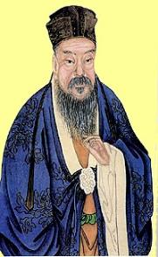
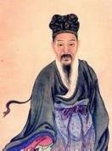
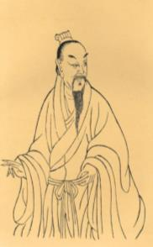
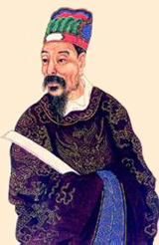
4.书法：行书--“宋四家”
黄庭坚
米芾
苏轼
蔡襄
特点：追求个性，不拘法度。

Slide 18
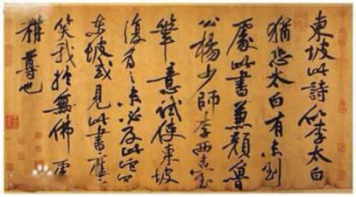
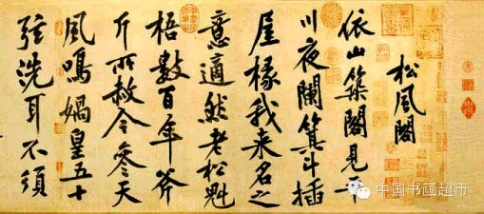
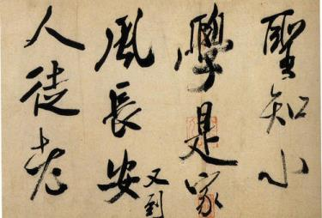
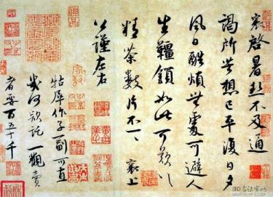

Slide 19
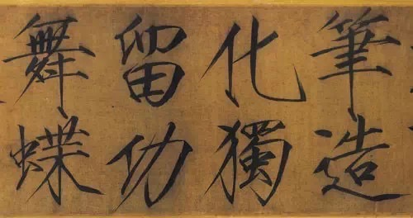
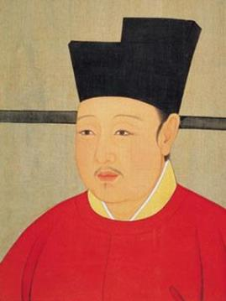
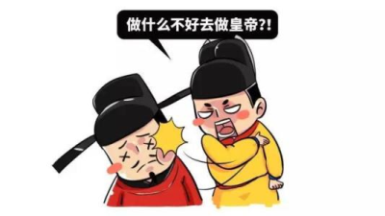
瘦金体：宋徽宗

Slide 20
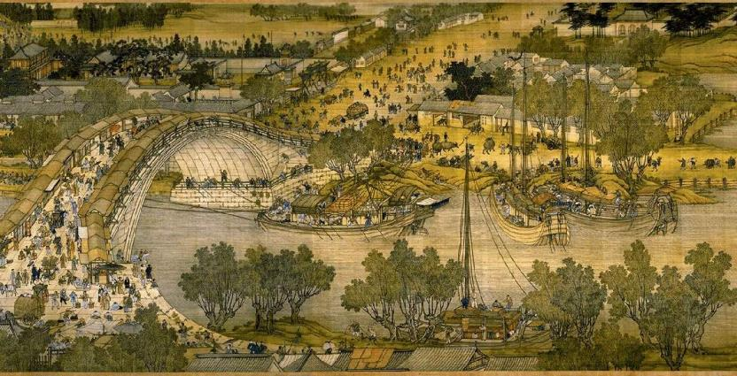
两宋时期,宫廷画进入最为活跃阶段,画学兴起,适应民间需要,绘画成为商品,使绘画艺术得以全面发展.各画种全面发展名家辈出,其中,风俗画是当时最大的亮点,历史价值和艺术价值最高的是北宋张择端的《清明上河图》.

Slide 21
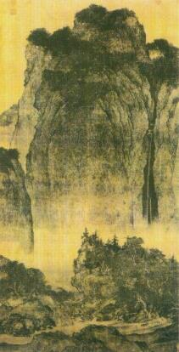
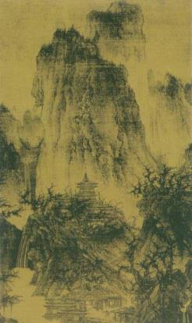
山水画：特点是不强调写实，注重意境和笔墨情趣。
宋代重文轻武的
国策，理学的兴
起使人们更注重
内心的修养。画
家从追求写实变
为更加注重意境。
山水画成为画寄
托思绪情怀的方
式。
北宋范宽《溪山行旅图》
北宋李成《晴峦萧寺图》

Slide 22
（三）科技
1．三大发明
(1)印刷术、火药和指南针三大发明在宋朝基本成熟。
(2)雕版印刷已经相当普及，北宋工匠毕昇发明了活字印刷术。
(3)火药大量制造并用于军事，由燃烧型火器逐步发展为爆炸型火器。
(4)利用磁石指示南北的特性，用人工磁化的方法造出了指南针，并且广泛应用于航海。
地位：三大发明为人类文明的进步作出了重要贡献。
材料：“如果没有从中国引进活字印刷，欧洲就可能要长期停留在手抄本状态，书面文献就不可能如此广泛流传……”
——(美)罗伯特

Slide 23
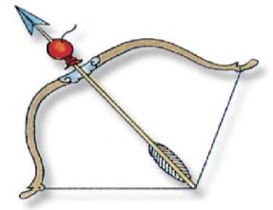
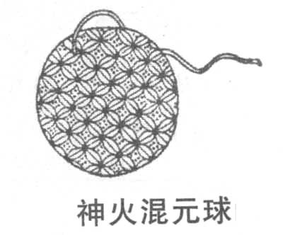
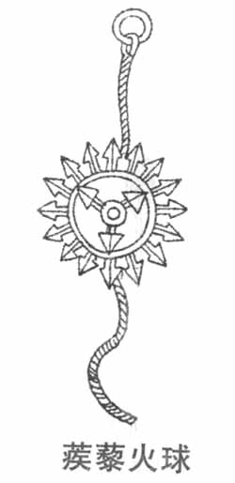
火药箭
火球
宋代的火球和火蒺藜，都是火药包，火蒺藜的包中除了装有火药外，还有铁蒺藜，上面带有尖刺，用火点着药线抛出去，不但会燃烧，里面的铁蒺藜还会把敌人打伤。
火蒺藜

Slide 24
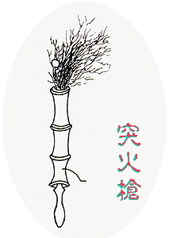
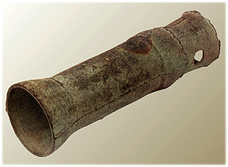
南宋·突火枪。
这是世界上第一种发射子弹的步枪。
元·铜火铳（chong）
元代至顺三年（1332）造的铜火铳，现在收藏在中国历史博物馆。是世界上现存最早的并有明确纪年的火铳。

Slide 25
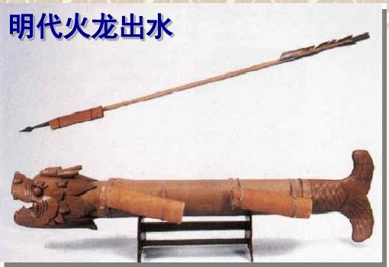
火龙出水是我国古代明朝时期的水陆两用火箭，也是二级火箭的始祖。水战时，在离水面三、四尺处，点燃龙身上的火药筒，这是一级火箭，它能推动火龙飞行二、三里远；第一级火箭燃烧完毕后，自动引燃龙腹内的第二级火箭，这时，从龙口里射出数之火箭，直达目标，直至敌船烧毁。

Slide 26
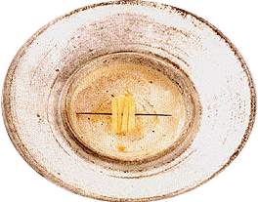
北宋指南针之一。将几段灯草横穿在带磁性的钢针上，放在盛水的瓷碗中，灯草连同磁针浮于水面，磁针即指示南北。这种指南针实用性强，最先应用于航海导航。
水浮指南针

Slide 27
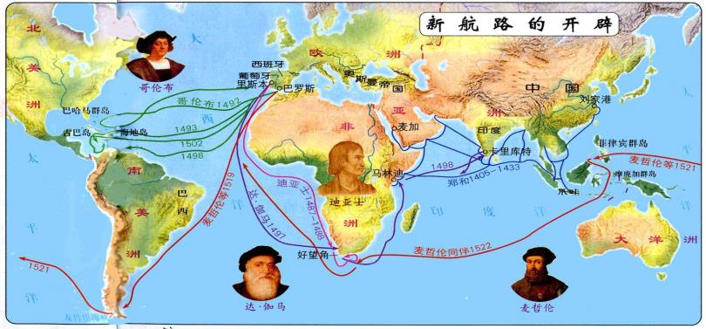
指南针的发明对世界的影响？
在12世纪末和13世纪初由海路传入阿拉伯，然后传入欧洲。在地理大发现中起了重要作用。

Slide 28
我国古代的四大发明对世界的影响是什么？
造纸术、印刷术，促进欧洲文化的发展，推动了文艺复兴和宗教改革；
火药在欧洲的应用与发展，推动世界从冷兵器时代进入热兵器时代，推动资产阶级革命的进行；
指南针的使用，为西欧人新航路的开辟和海外殖民征服创造了条件，推动世界市场的形成和资本主义经济的发展；
总之，四大发明对欧洲经济、政治和文化乃至世界文明的进步作出了重大的贡献，促进了欧洲从封建社会向资本主义社会的变革。

Slide 29
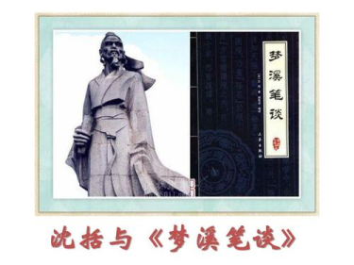
北宋的沈括和元朝的郭守敬在科技领域取得了多方面成就
（1）北宋科学家沈括 ①成就：《梦溪笔谈》 ②地位：《梦溪笔谈》是我国科学发展史上一份珍贵遗产，在世界科学文化史上占有重要的地位。

Slide 30
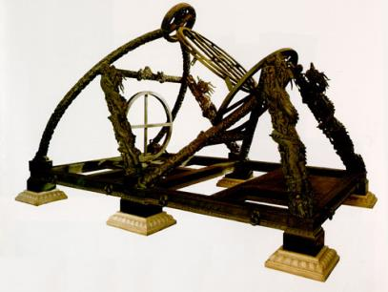
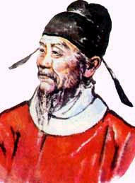
（2）元代天文学家郭守敬 ①成就：设计和监制多种天文观测仪器，主持全国范围的天文测量，编定《授时历》 ②地位: 郭守敬天文实测数据在当时世界上大为领先。
简仪
郭守敬：元朝天文学家、数学家和水利学家

Slide 31
4.少数民族文字
辽夏金都模仿汉字字形创造了本民族文字
(1)契丹文字：辽先后创制契丹大字、小字，用以刻石立碑，还进行文学创作。
(2)女真文字：金也创制了女真文字，在科举中开设女真进士科，用女真文字答题。
(3)西夏文：西夏文通过出土文献大量保存下来，包括佛经、法律、字典，以及从汉文翻译过来的经史著作。
(4)蒙古文：
成吉思汗统一草原前夕，命人使用畏兀儿文字拼写蒙古语，形成畏兀体蒙古文。这套文字被用于修史，其中一部分内容的汉语译本流传至今，称为《蒙古秘史》。

Slide 32
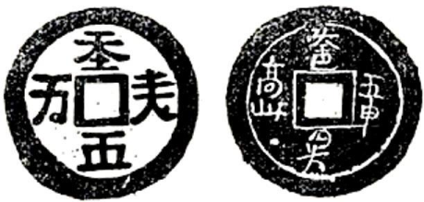
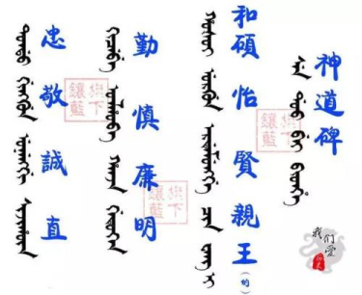
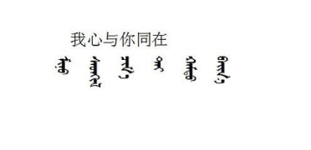
辽 钱币

Slide 33
宋元时期文化发展的特点 1.在科学技术、教育、文学、艺术、史学等方面,都取得了长足的进步。 2.辽、西夏、金同汉族文化交融,既保留了本民族文化传统,又有各自的特点。 3.三大发明世界领先。
宋元文化的历史地位
宋元文化上承隋唐，下启明清，是封建文化高度繁荣时期。

